Slide 1
Velká Británie

Slide 2
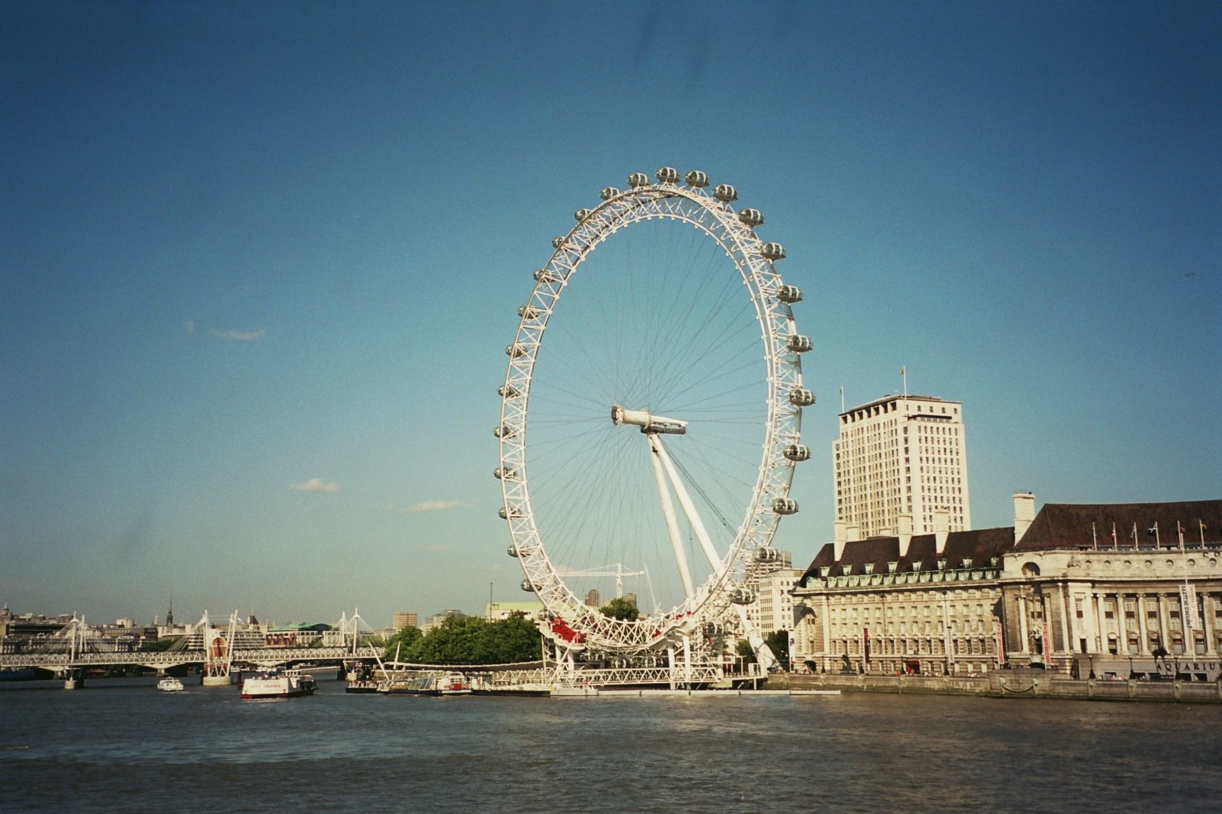
HLAVNÍ MĚSTO: LONDÝN VELKÁ BRITÁNIE (SPOJENÉ KRÁLOVSTVÍ) JE SLOŽENA ZE ČTYŘ ZEMÍ: ANGLIE SKOTSKO SEVERNÍ IRSKO WALES

Slide 3
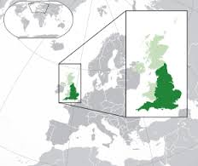
-Velká británie je ostrovním státem Leží severozápadně od evropské pevniny od ní ji odděluje kanál la manche -anglickými nížinami protéká řeka temže

Slide 4
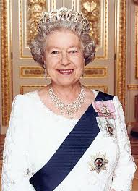
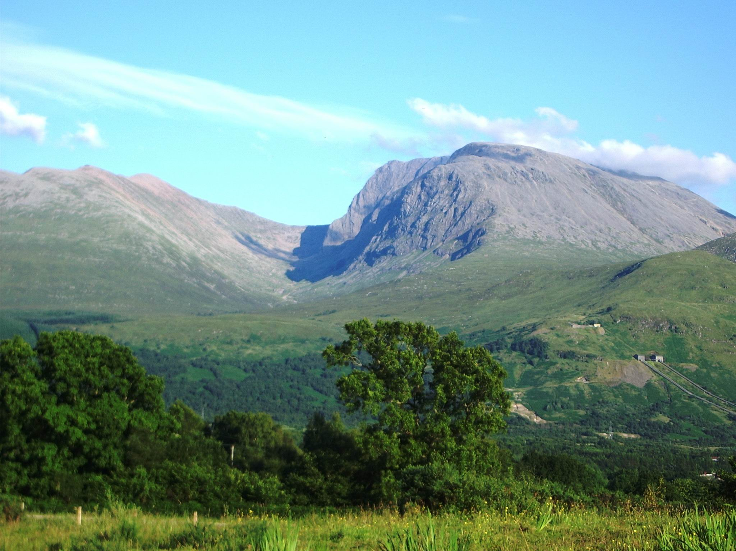
-Velká Británie je parlamentní monarchie.
-Hlavou státu je Aležběta II
-Většina Anglie je tvořena nížinami
-Více vysočin najdeme ve Skotsku a Walesu
- Nejvyšší hora se nachází ve Skotké vysočíně: Ben Nevis (1344 m.n.m)

Slide 5
-Ve Velké Británii žije 60 mil. Obyvatel
-92% lidí žije ve městech
-Vysoký přírůstky tvoří imigranti
-Úředním jazykem je nerozšířenější jazyk světa angličtina

Slide 6
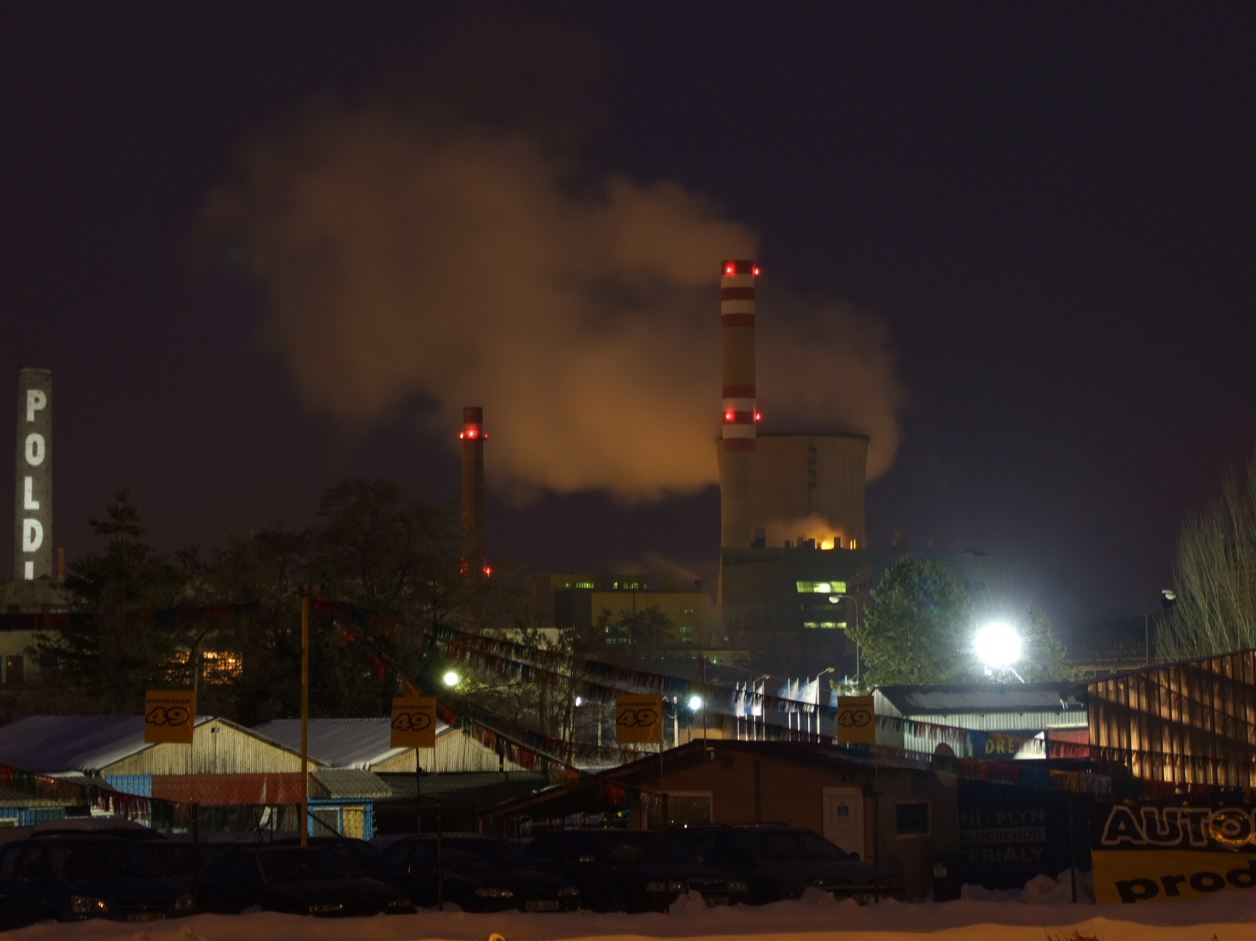
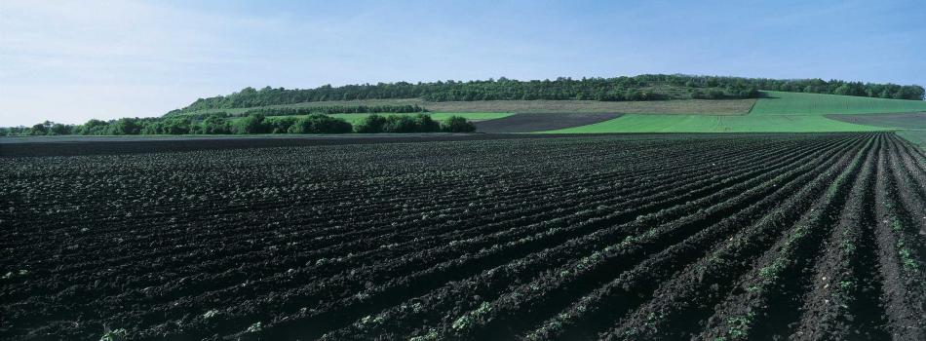
-Velká Británie je jedním z nejvyspělejších států světa
-Významnou historii má zemědělství
-Je prvním státem, který přešel od zemědělství k průmyslu.

Slide 7
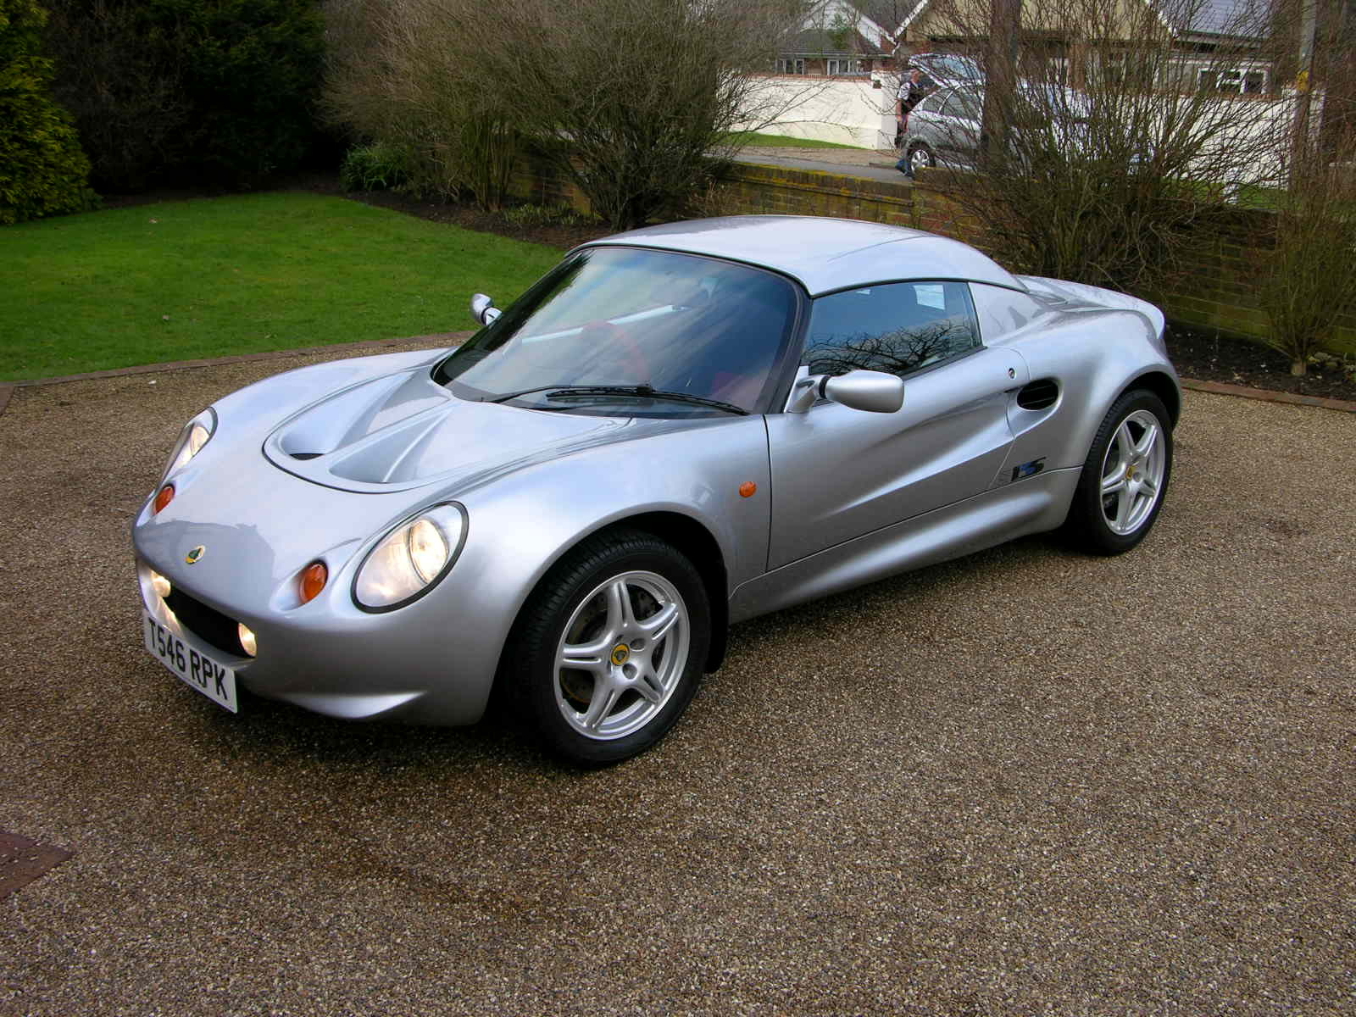
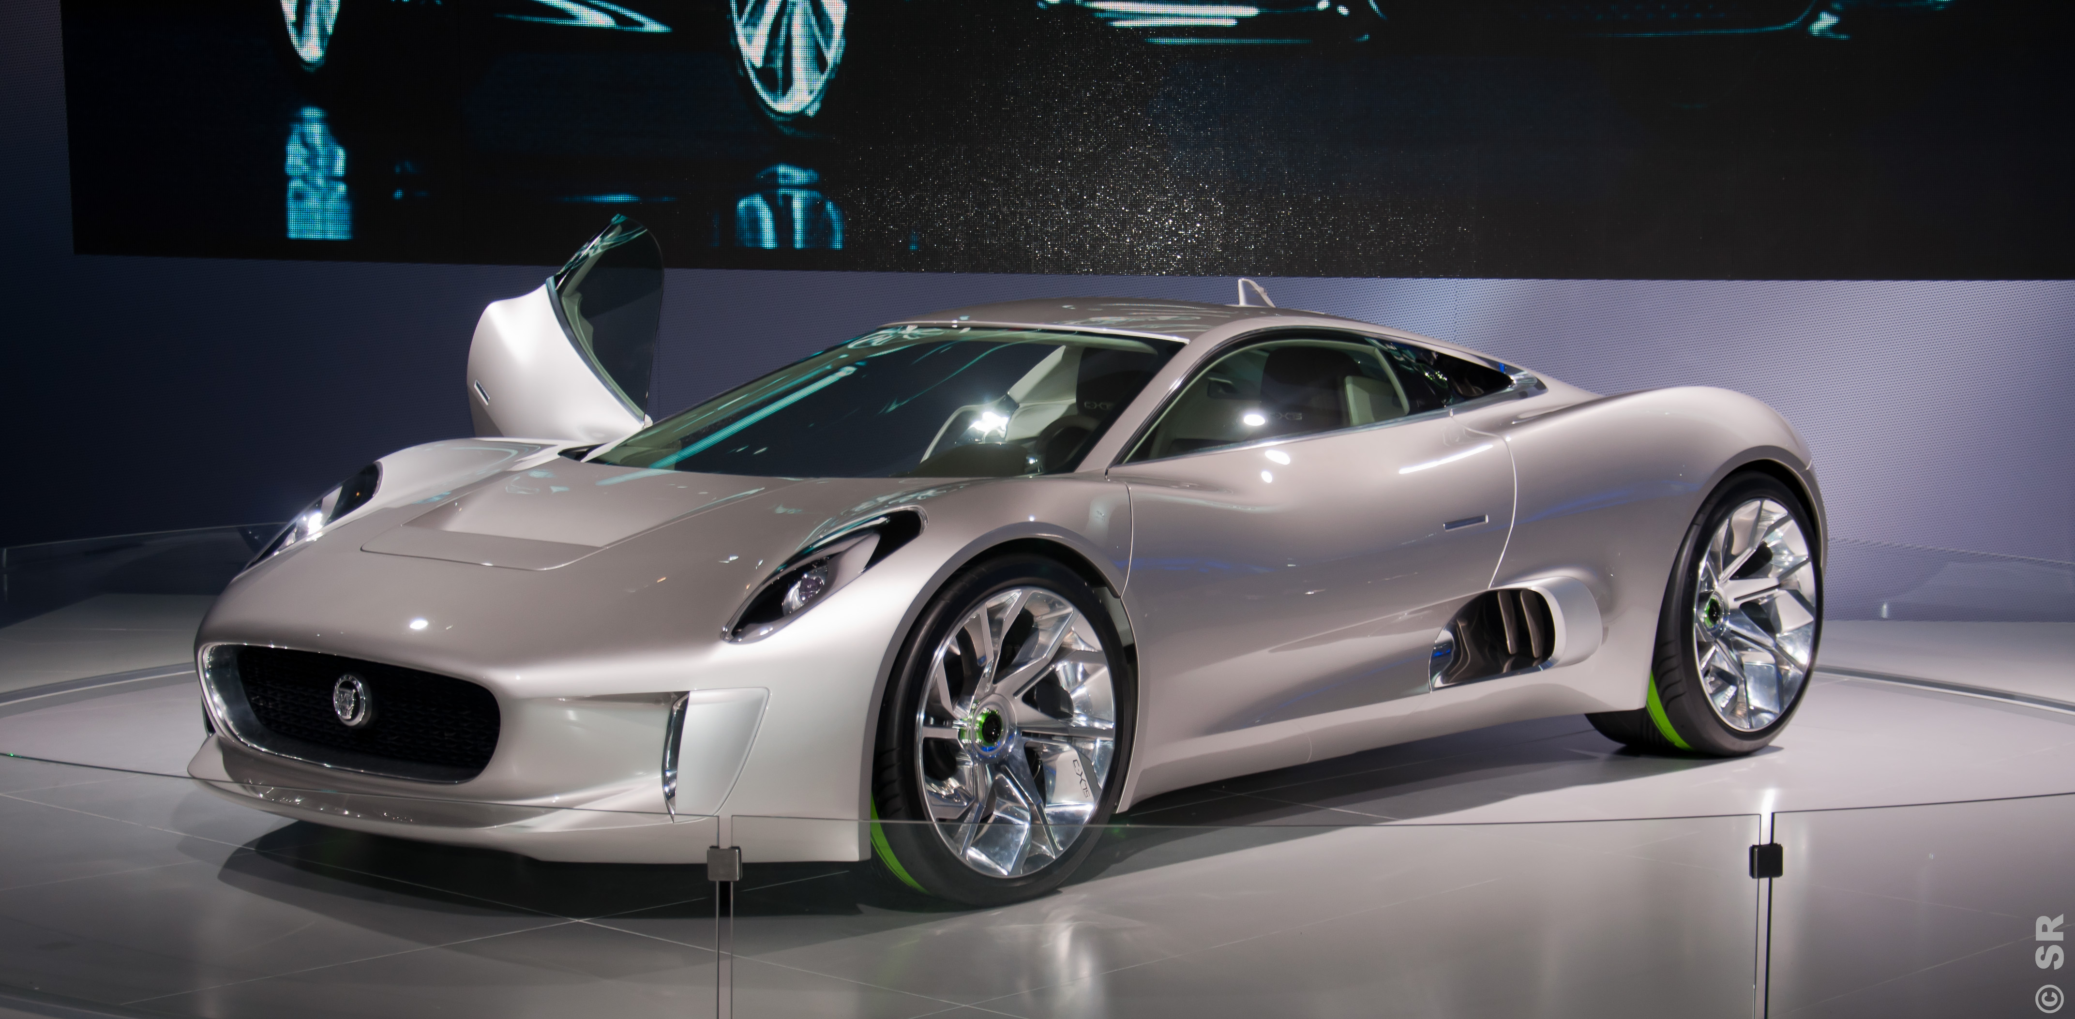
-Mezi hlavní průmyslové odvětví patří těžba nerostných surovin.
-V Anglii je významná těžba černého uhlí.
-Vyrábí se železo, ocel
-V strojírenství vyrábí Británie např. Automobily.
-Mezi nejvýznamější značky patří: Bentley
Jaguar
Land Rover
Lotus
Atd......

Slide 8
Irsko

Slide 9
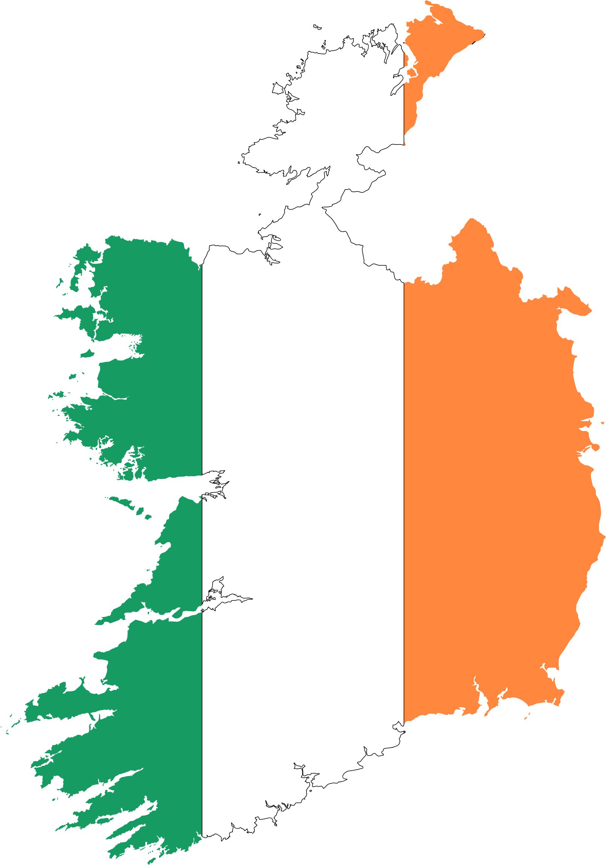
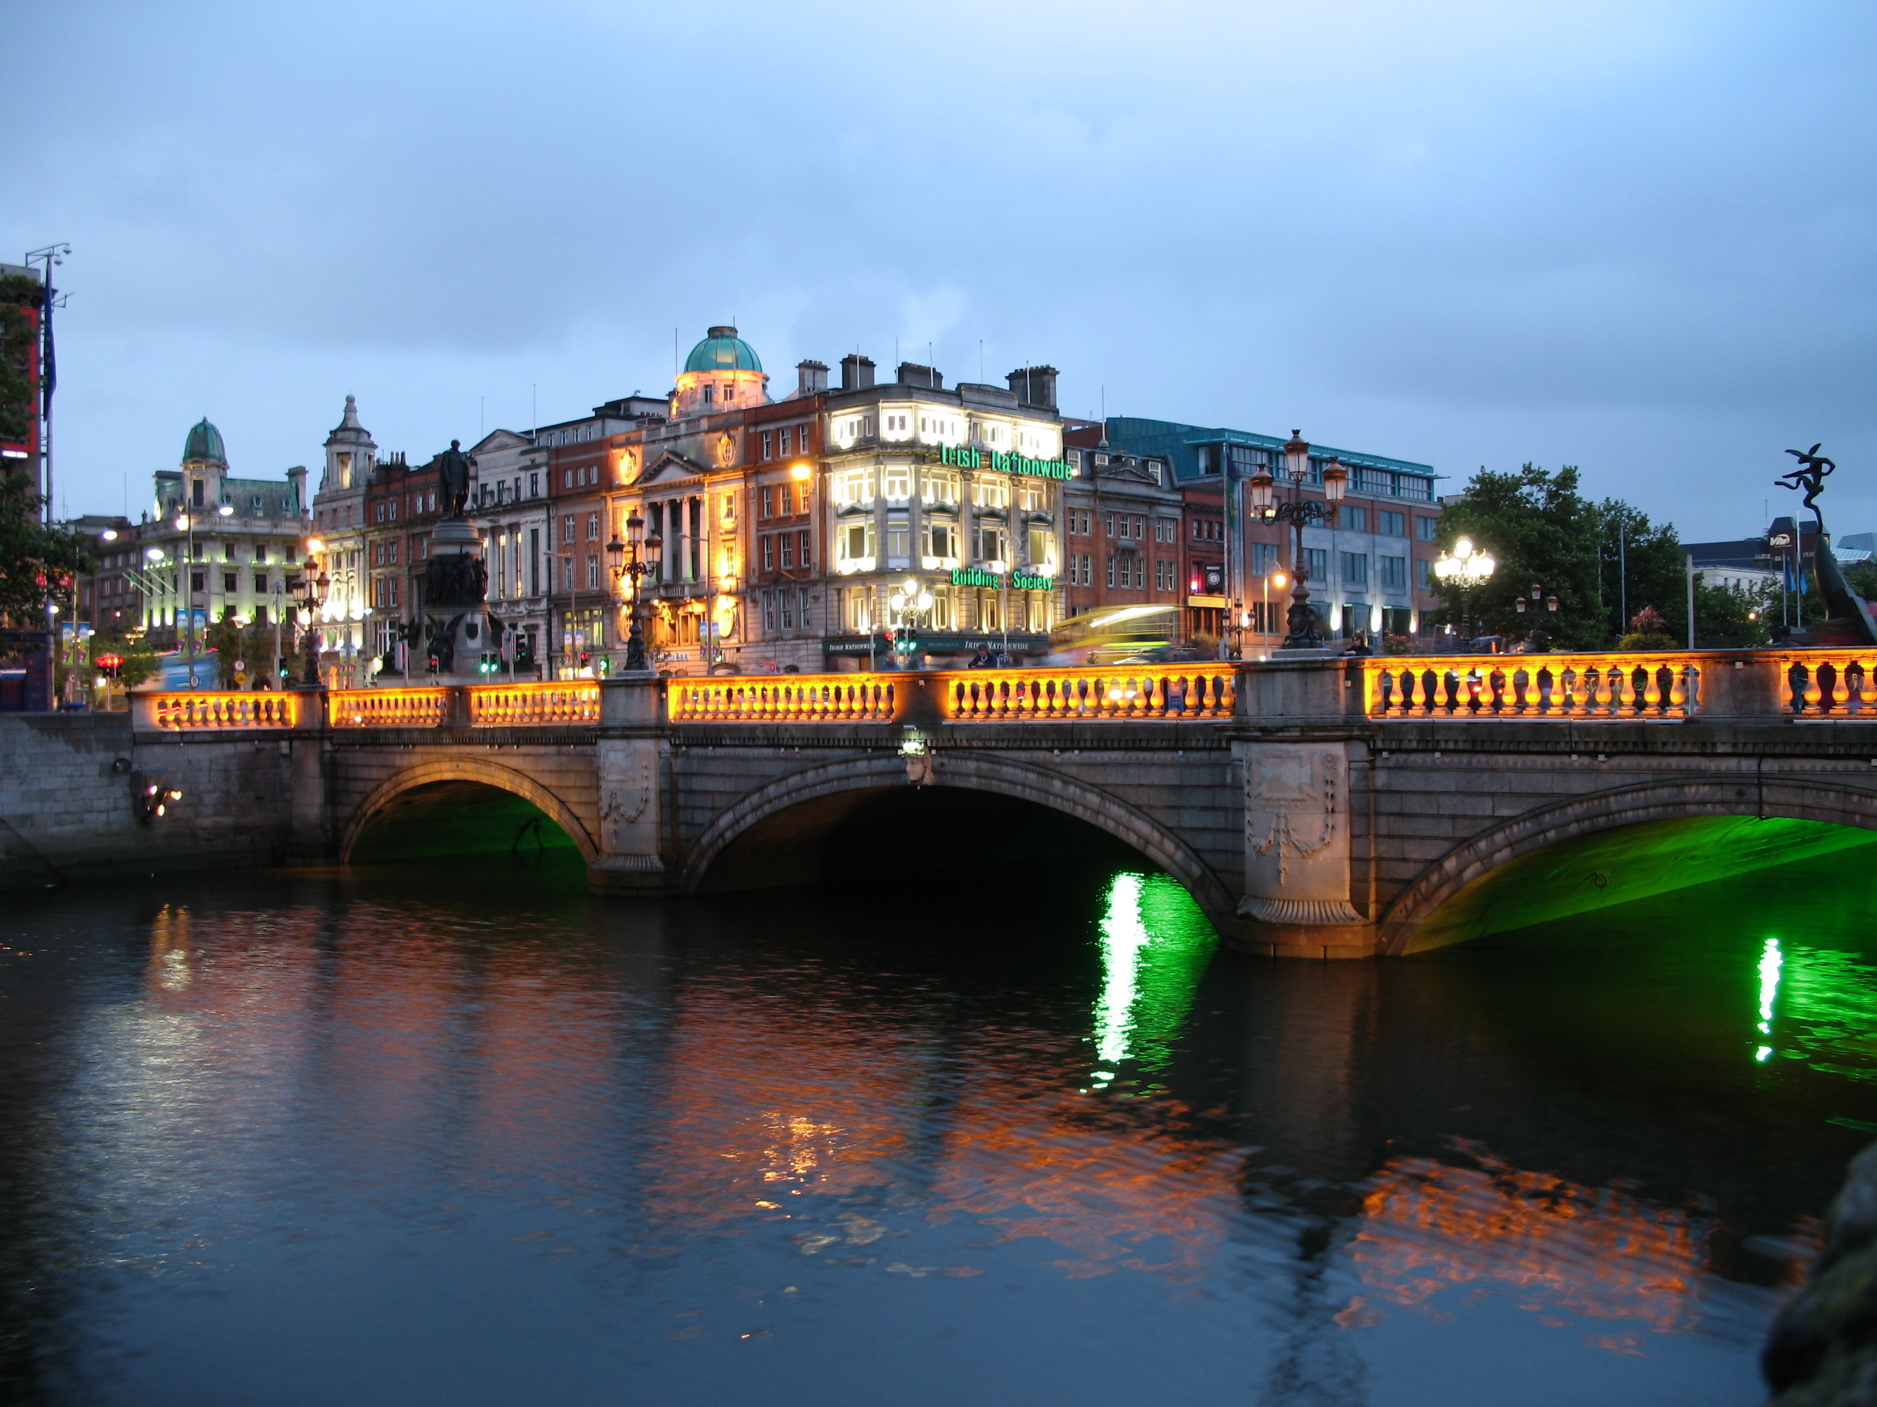
Hlavní město: Dublin
Počet obyvatel: 4 588 252
Jazyk: Angličtina, Irština

Slide 10
-V živočišné výrobě jsou nejdůležitějšími sektory chov dobytka a navazuji mlékárenský průmysl.
-Důležitý je též mořský rybolov (mořeká treska), poslední dobou často také pěstování ryb v pobřežích farmách, tzv. Akvakultura.
-Těží se především olovo, zinek, měd, rašelina
Stavební materiál, stříbro a zemní plyn

Slide 11
Německo

Slide 12
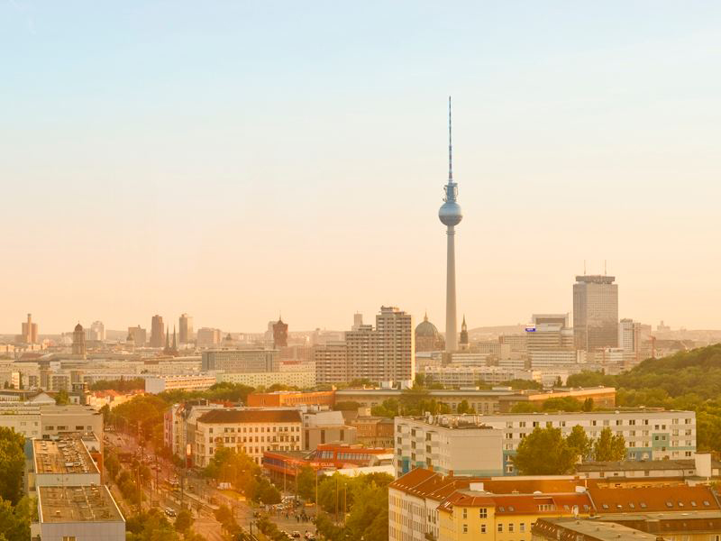
Hlavní město: Berlín
Počet obyvatel 82mil.
Federativní republika – 16 spolkových zemí
-vysoký podíl přistěhovalců -Turci, Albánci

Slide 13
-Patří k nejvyspělejším hospodářským velmocím světa
-nerostné suroviny: černé a hnědé uhlí
-průmysl: strojírenctví - výroba aut 3.sv. elektrotechnická, chemický, hutnický
-Zemědělství: chov prasat, skotu, rybolov, obilí, vinná réva, chmel

Slide 14
Rakousko.

Slide 15
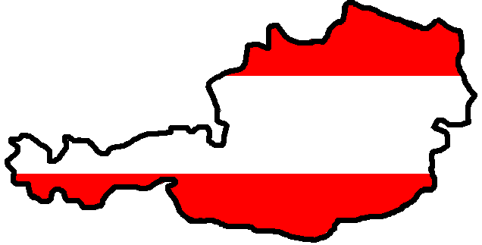
Hlavní město: Vídeň
Počet obyvatel: 7 883 600
Jazyk: Němčina

Slide 16
Země na stát s vyspělým průmyslem a rozvinutými službami.
Nejsilnější ekologické zemědělství v EU
Zemědělství - sklizeň: pšenice, oves, ječmen, žito, kukuřice, brambory, sója, slunečnice, vinná réva, zelenina, ovoce
Průmysl - těžba: hnědé uhlí, ropa, zemní plyn, železná ruda, olovo, zinek, sůl

Slide 17
konec
Honzík Ngo
Jan Holomek

